Slide 1
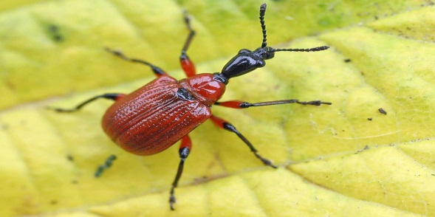
Thema 1. Afval en milieu
Inleiding.
- Je werkt in groepjes van 2.
- Iedereen krijgt zijn eigen werkboek.
Wat gaan we doen?
1. ± 5 lessen theorie en ± 5 lessen practica
2. Verzamelen en vangen van allerlei planten (flora) en dieren (fauna).
3. Tekenen van de diverse organismen.
4. Planten drogen en opplakken.
5. Determineren (op naam brengen van dieren en planten)
m.b.v. zoekkaarten, flora etc.
6. Dit alles wordt ingeleverd als één verslag.

Slide 2
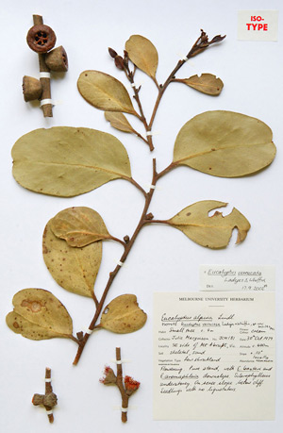
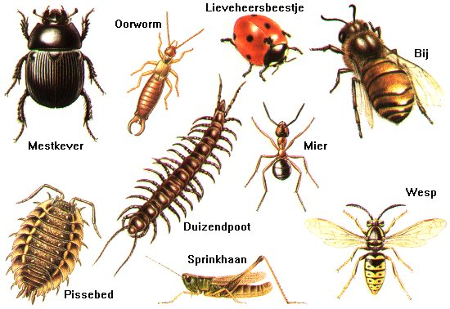
Thema 1. Afval en milieu
Deze les oefenen in:
- Planten en dieren op naam brengen m.b.v. zoekkaarten en
determinatietabellen.

Slide 3
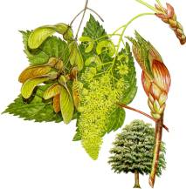
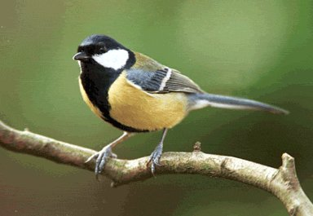
Thema 1. Afval en milieu
Les 2.
Kijk uit je doppen: “De natuur rondom school”.
Wat is er allemaal te zien rondom onze school aan natuur? Welke bomen?
Via een soort speurtocht met opdrachten bekijken we de schoolomgeving. Vind je planten worden deze gedroogd en in een herbarium geplakt.
Bladeren determineren m.b.v. zoekkaarten

Slide 4
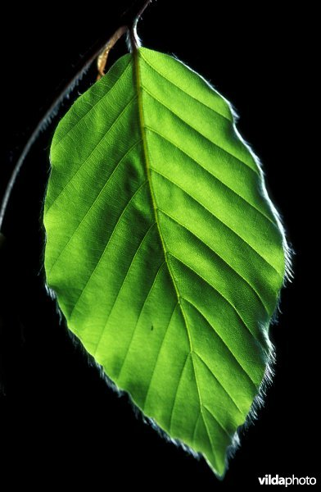
1. Van welke boom is dit blad?

Slide 5
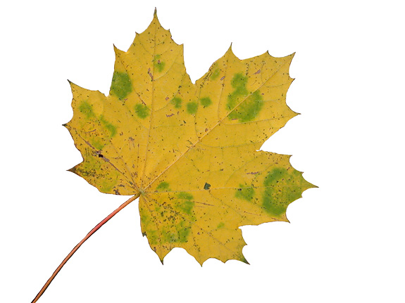
2. Van welke boom is dit blad?

Slide 6
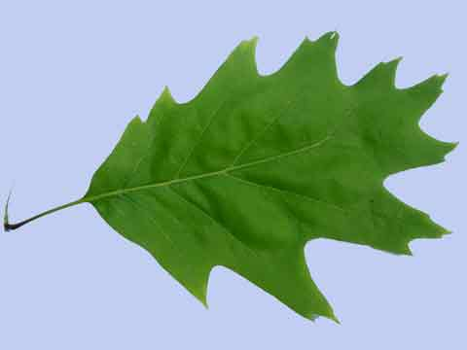
3. Van welke boom is dit blad?

Slide 7
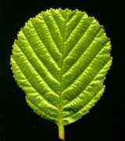
4. Van welke boom is dit blad?

Slide 8
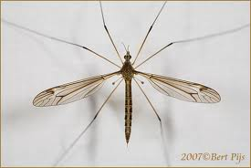
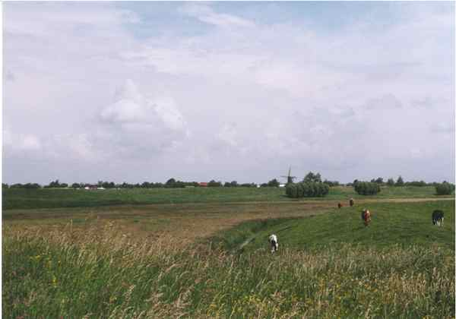
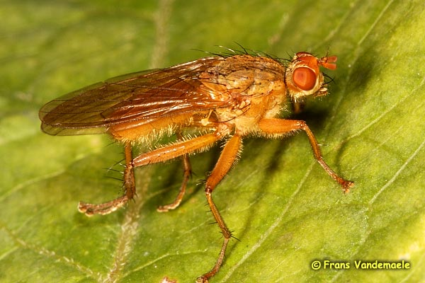
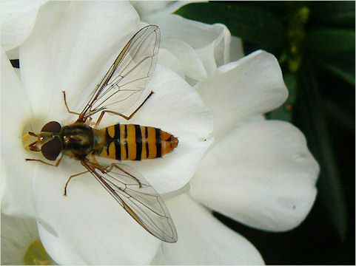
Ecologie
Les 3. Fauna van een grasland.
M.b.v. netjes weideplankton vangen en deze determineren en tekenen.
Hoe vliegen insecten?

Slide 9
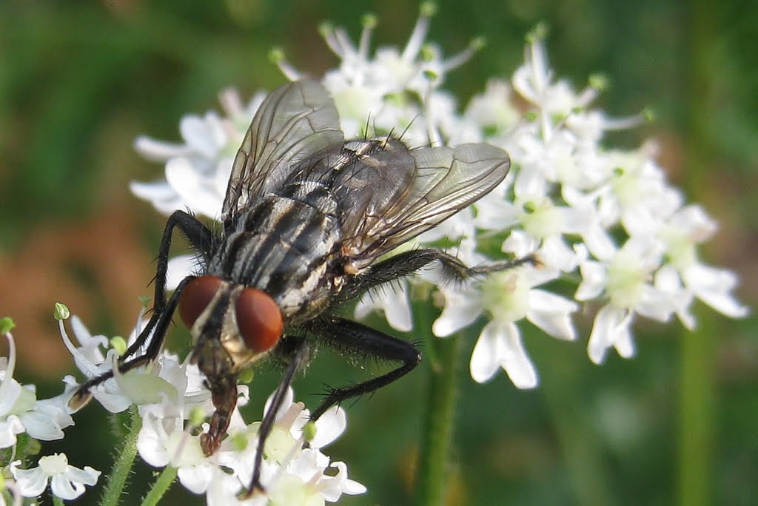
5. Welk dier is dit?

Slide 10
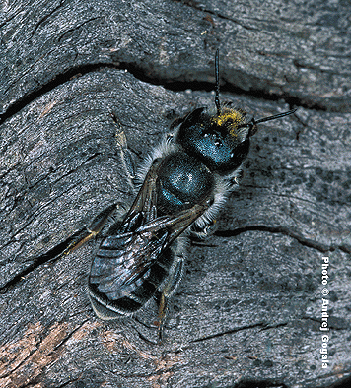
6. Welk dier is dit?

Slide 11
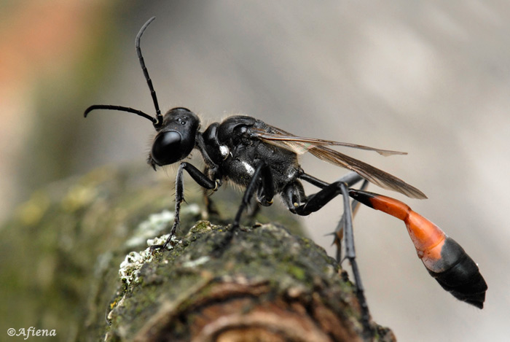
7. Welk dier is dit?
De sluipwesp. Begin. 5:30

Slide 12
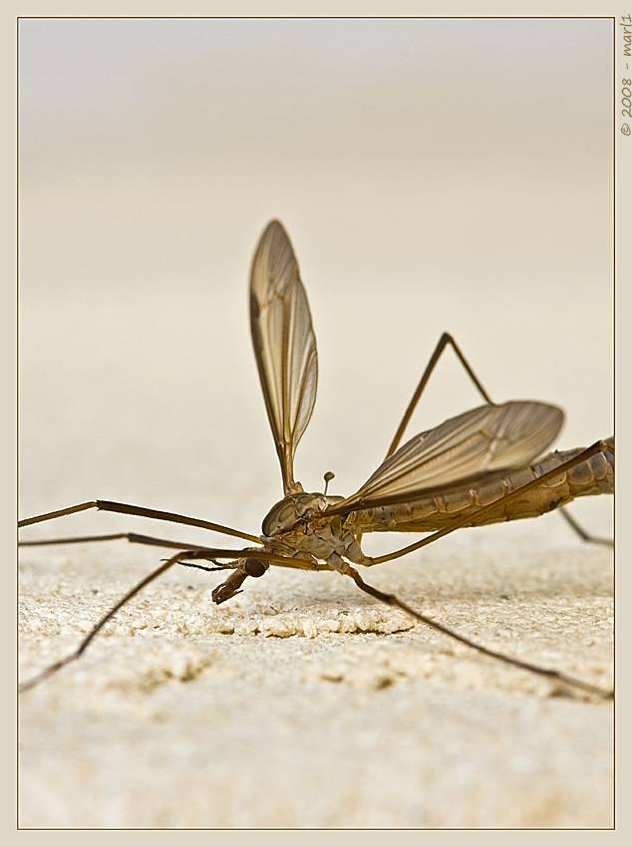
8. Welk dier is dit?

Slide 13
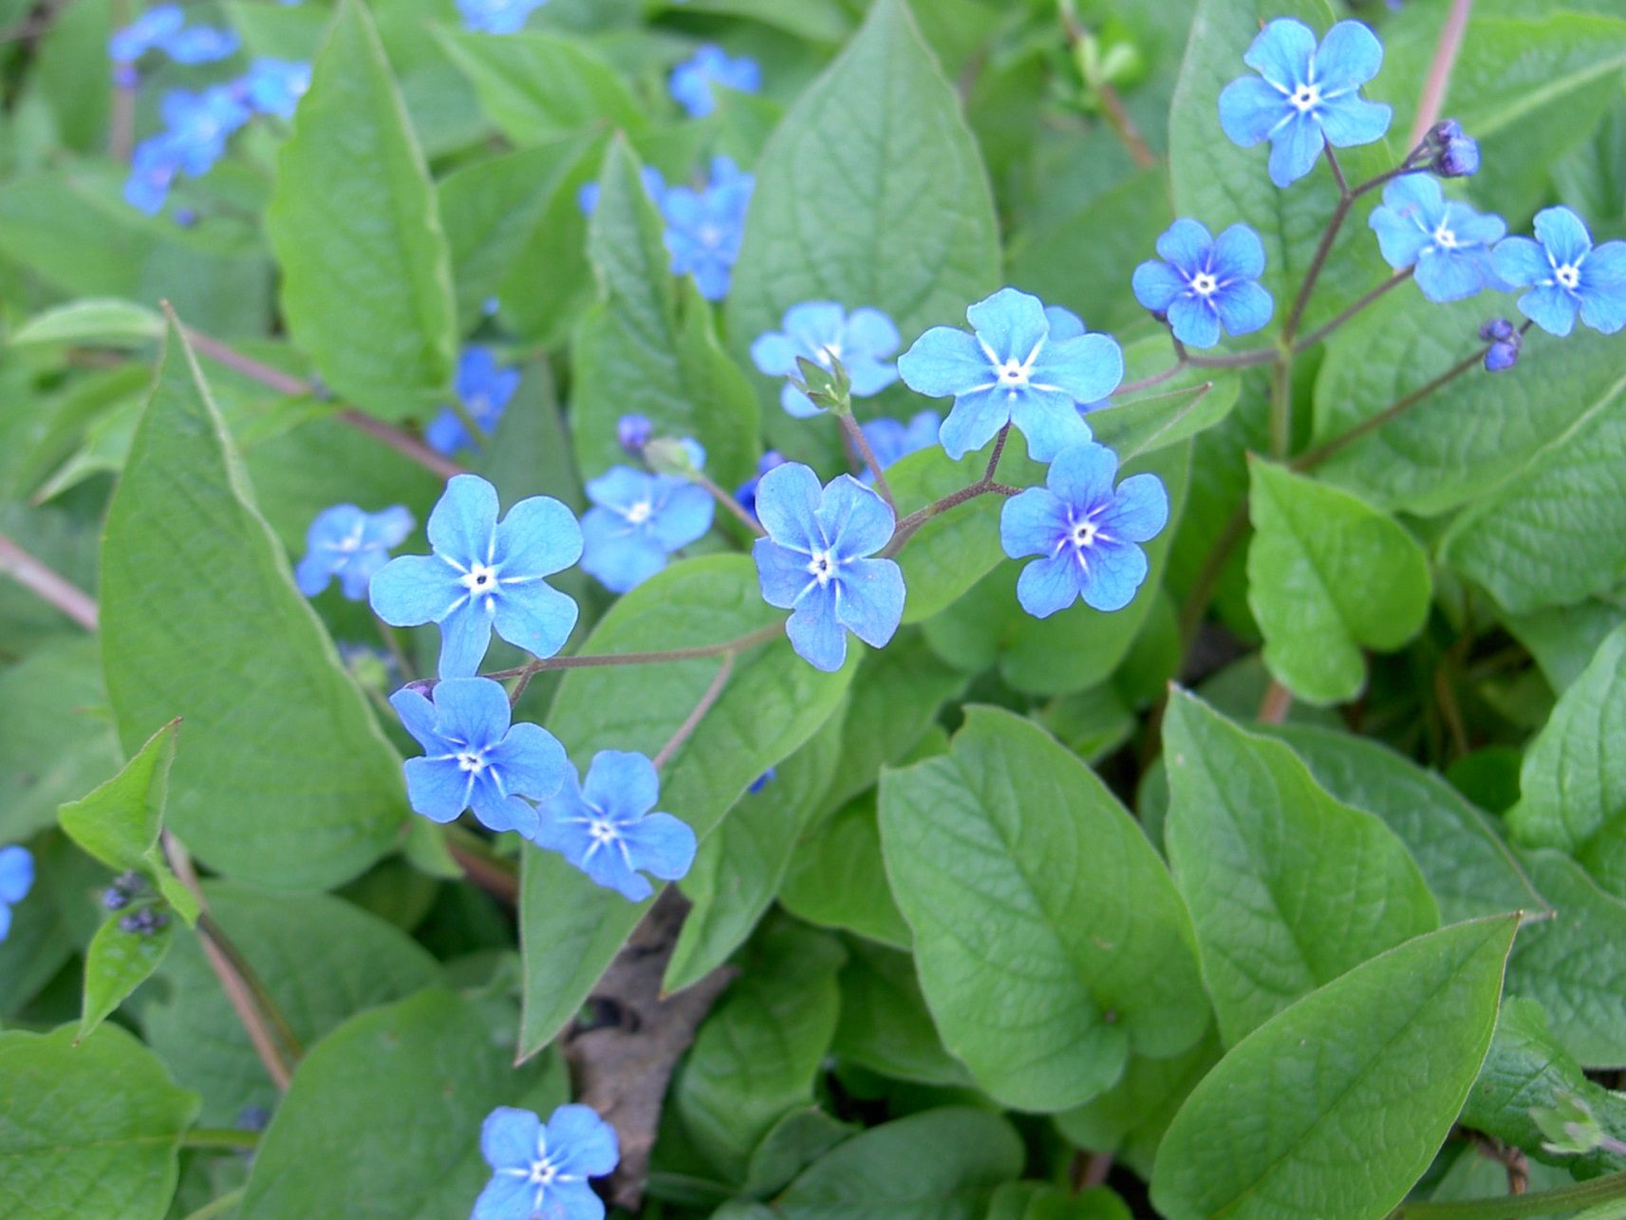
9. Welke plant is dit?

Slide 14
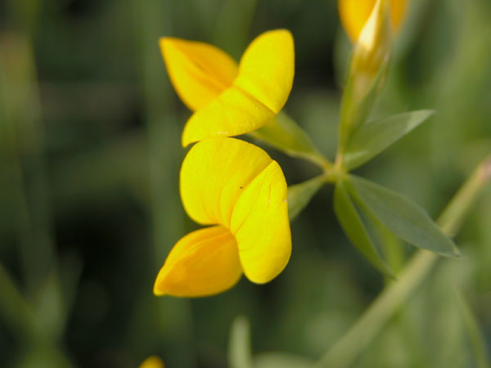
10. Welke plant is dit?

Slide 15
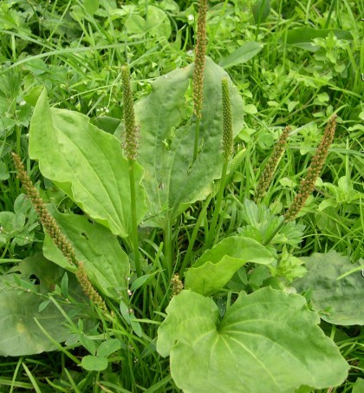
11. Welke plant is dit?

Slide 16
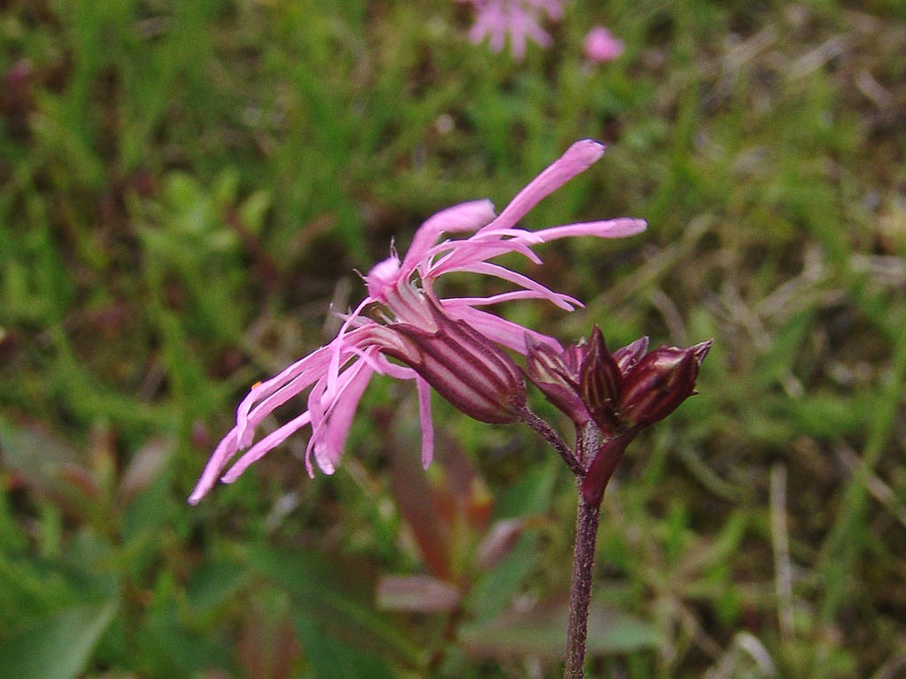
12. Welke plant is dit?

Slide 17
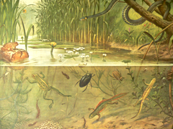
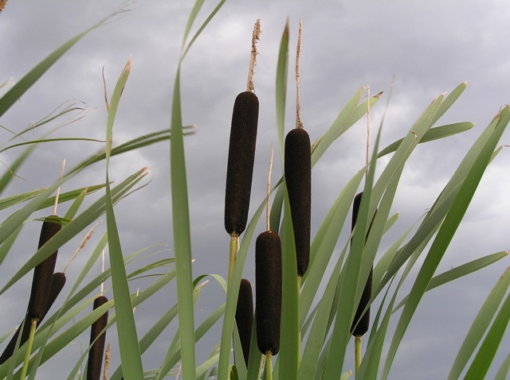
Ecologie
Les 4. Wat leeft er in een sloot of plas.
Je gaat plankton bekijken, tekenen en op naam brengen van een sloot bij de rondweg.
Jagende Waterschorpioen

Slide 18
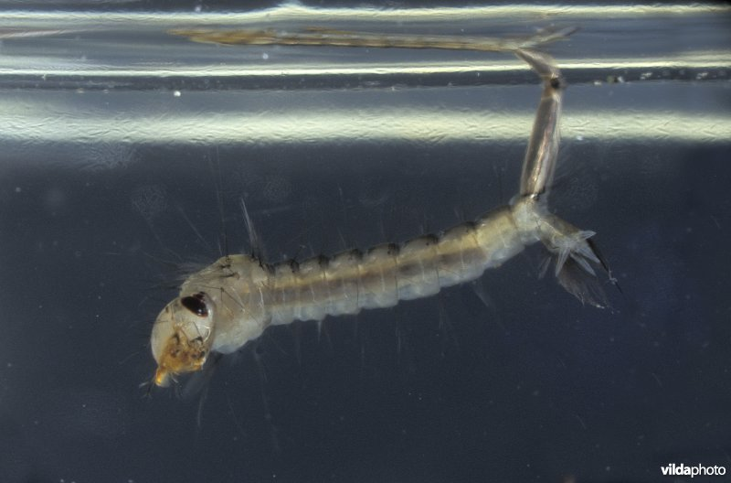
13. Welk dier is dit?

Slide 19
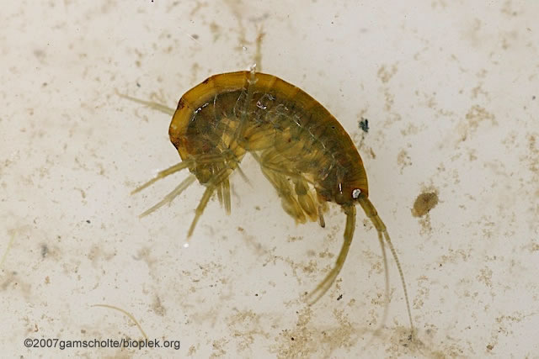
14. Welk dier is dit?
De Vlokreeft

Slide 20
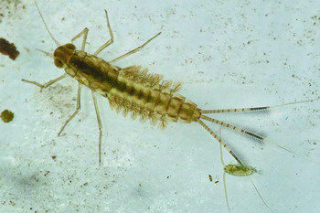
15. Welk dier is dit?

Slide 21
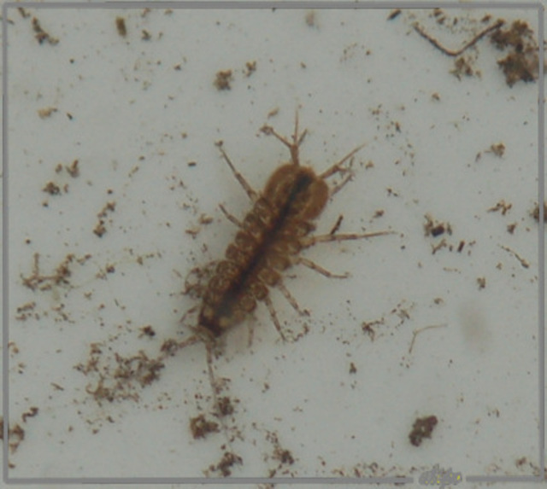
16. Welk dier is dit?

Slide 22
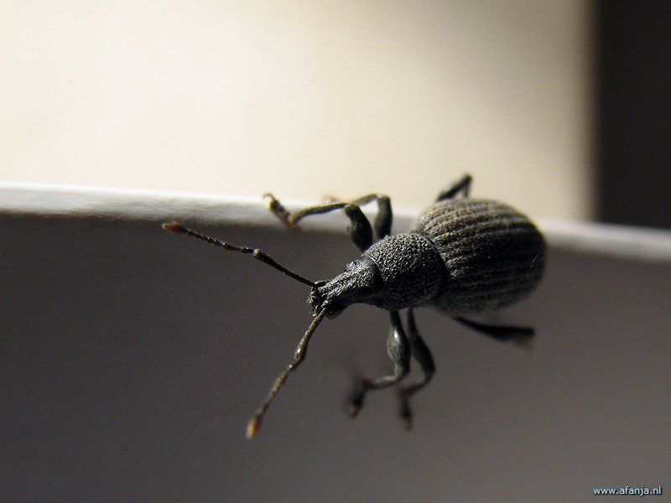
17. Welk dier is dit?
Metamorfose coloradokever

Slide 23
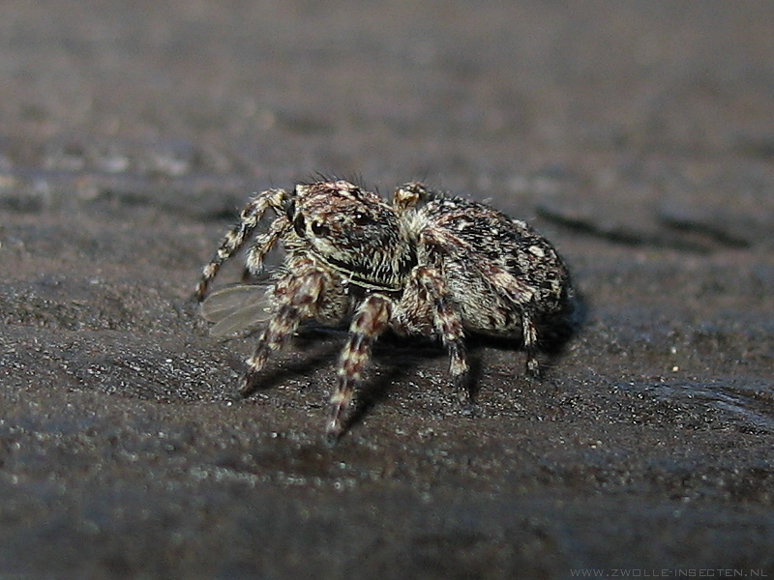
18. Welk dier is dit?
De spin vangt

Slide 24
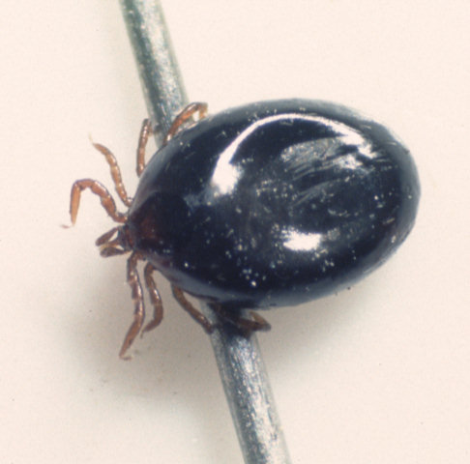
19. Welk dier is dit?

Slide 25
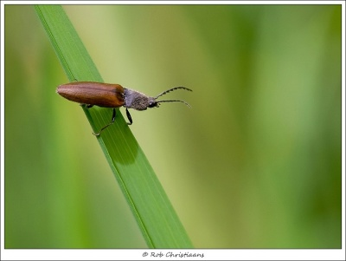
20. Welk dier is dit?

Slide 26
Antwoorden
Beuk
Esdoorn
Amerikaanse eik
Els
Grijze vleesvlieg
Metselbij
Rupsendoder
Langpootmug
Vergeet-me-nietje
Rolklaver
Grote weegbree
Echte koekoesbloem
13. Larve mug
14. Vlokreeft
15. Larve haft
16. Waterpissebed
17. Snuitkever
18. Springspin
19. Teek
20. Kniptor

